Slide 1
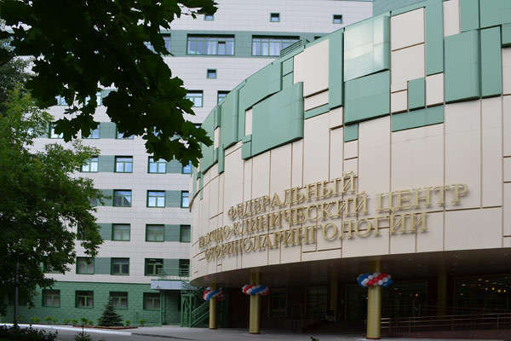
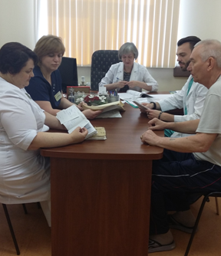
Опыт проведения досудебной медицинской экспертизы конфликтных случаев связи заболевания с профессией
Правильный ответ обяжет
Осознать вопроса толк.
Совесть в крепкий узел свяжет
Честь и безусловный долг.
Софрон Бурков
Бомштейн Н.Г.
Зав. отделением профпатологии и терапии
ФГБУ НКЦО ФМБА России
22-23 ноября 2018 г. Ханты-Мансийск

Slide 2
Нормативно-правовая база
Федеральный закон от 21.11.2011 N 323-ФЗ
"Об основах охраны здоровья граждан в Российской Федерации»
Глава 7. МЕДИЦИНСКАЯ ЭКСПЕРТИЗА И МЕДИЦИНСКОЕ ОСВИДЕТЕЛЬСТВОВАНИЕ
Статья 58. Медицинская экспертиза
1. Медицинской экспертизой является проводимое в установленном порядке исследование, направленное на установление состояния здоровья гражданина, в целях определения его способности осуществлять трудовую или иную деятельность, а также установления причинно-следственной связи между воздействием каких-либо событий, факторов и состоянием здоровья гражданина.

Slide 3
Нормативно-правовая база
2. В Российской Федерации проводятся следующие виды медицинских экспертиз:
1) экспертиза временной нетрудоспособности (статья 59);
2) медико-социальная экспертиза (статья 60);
3) военно-врачебная экспертиза (статья 61);
4) судебно-медицинская и судебно-психиатрическая экспертизы (статья 62);
5) экспертиза профессиональной пригодности и экспертиза связи заболевания с профессией (статья 63);
6) экспертиза качества медицинской помощи (статья 64);
7) медицинское освидетельствование (статья 65).

Slide 4
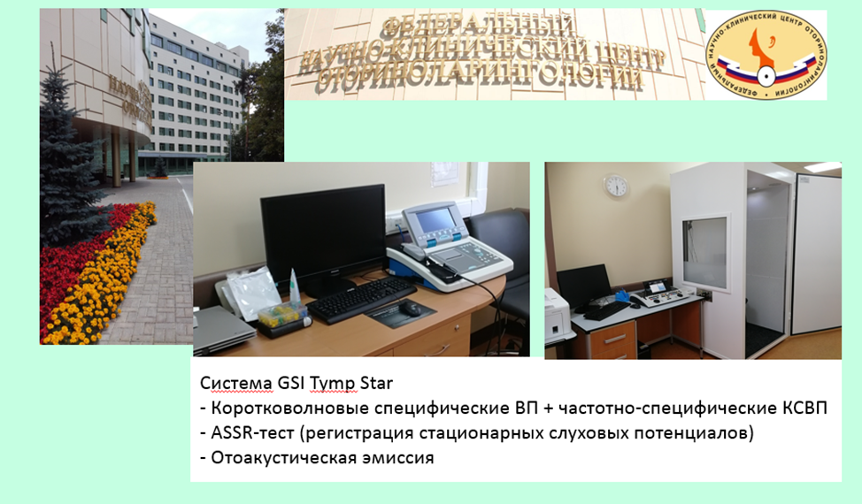
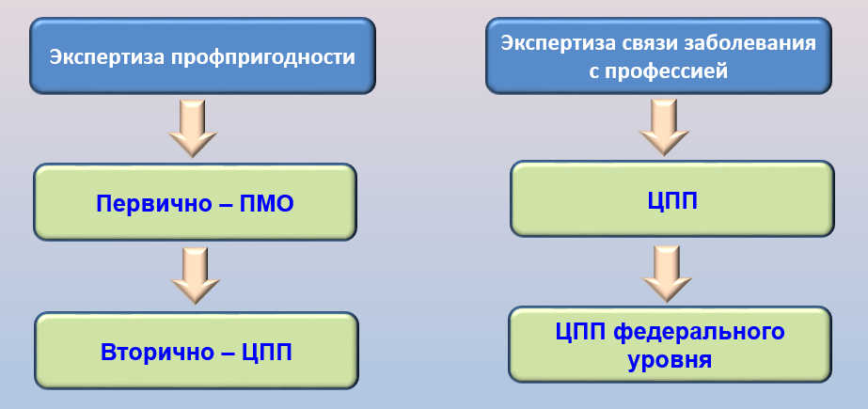

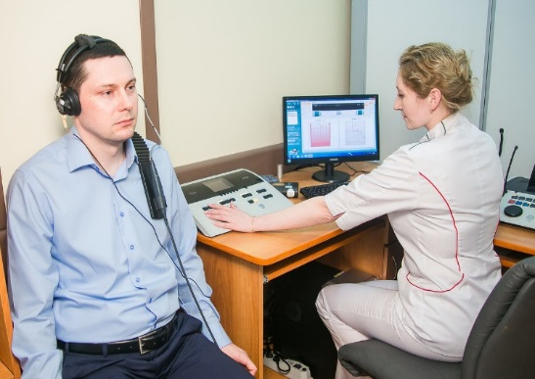
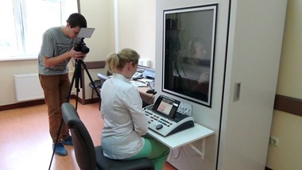

Slide 5


Из 323-ФЗ:
Экспертиза профессиональной пригодности может проводиться:
На ПМО (обычная рутинная процедура)
В центре профпатологии (в сложных случаях)
Экспертиза связи заболевания с профессией проводится в целях установления причинно-следственной связи заболевания с профессиональной деятельностью.
Когда?
Кем?
Специализированной медицинской организацией или специализированным структурным подразделением медицинской организации в области профессиональной патологии
Когда?
Согласно 323-ФЗ, «при выявлении профессионального заболевания».

Slide 6




Приказ МЗ РФ от 13.11.2012 N 911н
"Об утверждении порядка оказания медицинской помощи
при острых и хронических профессиональных заболеваниях»
15. В случае выявления у больного признаков ранее не установленного хронического профессионального заболевания врач-специалист, выявивший указанные признаки, в течение суток с момента их выявления направляет больного на консультацию в кабинет врача-профпатолога медицинской организации по месту жительства или пребывания (с учетом права на выбор медицинской организации). Больной в случае подозрения на наличие признаков хронического профессионального заболевания вправе самостоятельно с целью консультации обратиться в кабинет врача-профпатолога.
Однако:
на практике центры профпатологии проводят данный вид экспертиз не только в этих случаях
А когда ещё?
когда работник хочет,
когда работодатель хочет,
по направлению медицинской организации, и иных организаций (Роспотребнадзора, ФСС)
по направлению суда

Slide 7
Порядок расследования и учета ПЗ (1)
Постановление Правительства РФ от 15.12.2000 N 967 "Об утверждении Положения о расследовании и учете профессиональных заболеваний"
Предварительный диагноз острого ПЗ (отравления)
Предварительный диагноз хронич. ПЗ (отравления)
МО, установившая диагноз предварительного ОПЗ
МО, установившая диагноз предварительного ХПЗ
извещение
В течение 24 час.
сообщение
извещение
В течение 72 час.
Роспотребнадзор
Работодатель
Роспотребнадзор
В течение 24 час. расследование и в течение 14 дней СГХ
В течение 2 недель СГХ
В случае несогласия работодателя (его представителя) с содержанием санитарно - гигиенической характеристики условий труда работника он вправе, письменно изложив свои возражения, приложить их к характеристике
МО по месту жительства или по месту прикрепления работника
МО, установившая диагноз предварительного ХПЗ
Медицинское заключение
Выписка из амбулаторной карты и ее оригинал
Сведения о результатах предварительного и периодических медосмотров
Копия трудовой книжки
СГХ
В течение 1 месяца
ЦПП
ЦПП
извещение
Медицинское заключение
извещение
Медицинское заключение
Роспотребнадзор
ФСС
Работодателю
Направившую МО
В течение 24 час.
Работнику
ФСС
Направившую МО
Роспотребнадзор
ФСС
Работодателю
Направившую МО
В течение 72 час.
Работнику
ФСС
Направившую МО

Slide 8
Порядок расследования и учета ПЗ (1)
Постановление Правительства РФ от 15.12.2000 N 967 "Об утверждении Положения о расследовании и учете профессиональных заболеваний"
Работодатель
Образует комиссию течение 10 дней
обязан
Комиссия по расследованию профессионального заболевания (возглавляет гл. врач центра государственного санитарно-эпидемиологического надзора
представлять документы и материалы, в том числе архивные, характеризующие условия труда на рабочем месте (участке, в цехе);
проводить по требованию членов комиссии за счет собственных средств необходимые экспертизы, лабораторно - инструментальные и другие гигиенические исследования с целью оценки условий труда на рабочем месте;
обеспечивать сохранность и учет документации по расследованию
представитель работодателя,
специалист по охране труда,
представитель учреждения здравоохранения,
представитель профсоюзного или иного уполномоченного работниками представительного органа,
другие специалисты
а) приказ о создании комиссии;
б) санитарно - гигиеническая характеристика условий труда работника;
в) сведения о проведенных медицинских осмотрах;
г) выписка из журналов регистрации инструктажей и протоколов проверки знаний работника по охране труда;
д) протоколы объяснений работника, опросов лиц, работавших с ним, других лиц;
е) экспертные заключения специалистов, результаты исследований и экспериментов;
ж) медицинская документация о характере и степени тяжести повреждения, причиненного здоровью работника;
з) копии документов, подтверждающих выдачу работнику средств индивидуальной защиты;
и) выписки из ранее выданных по данному производству (объекту) предписаний центра государственного санитарно - эпидемиологического надзора;
к) другие материалы по усмотрению комиссии.
Сроки расследования
???
Комиссия проводит расследование
Акт
В течение 3-х дней
работнику,
работодателю,
Роспотребнадзор,
ЦПП,
ФСС
приказ о конкретных мерах по предупреждению профессиональных заболеваний
В течение 1 месяца

Slide 9
Согласно 323-ФЗ:
судебно-медицинская и судебно-психиатрическая экспертизы проводятся в целях установления обстоятельств, подлежащих доказыванию по конкретному делу, в медицинских организациях экспертами в соответствии с законодательством Российской Федерации о государственной судебно-экспертной деятельности
Проведение судебно-медицинской экспертизы требует наличия соответствующей лицензии на вид деятельности.
Проведение судебной экспертизы не является лицензируемым видом деятельности.
Согласно п.1 постановления Пленума Высшего Арбитражного Суда РФ от 4 апреля 2014 г. № 23 «О некоторых вопросах практики применения арбитражными судами законодательства об экспертизе» экспертиза может проводиться как в государственном судебно-экспертном учреждении, так и в негосударственной экспертной организации, либо к экспертизе могут привлекаться лица, обладающие специальными знаниями, но не являющиеся работниками экспертного учреждения (организации)»

Slide 10



Кроме того, возможно также проведение досудебной экспертизы. То есть тех же видов медицинской экспертизы, проводимых в центрах профессиональной патологии, которые проводятся до начала судебного разбирательства при возникновении конфликтных ситуаций.

Slide 11
В период с 2016 по 2018 г. всего рассмотрено 82 сложных и конфликтных случая ПЗ,
из них подтверждено 7 случаев ПЗ, 75 случаев ПЗ не подтверждены
28 случаев - предварительная экспертиза связи заболевания с профессией (контингент)
14 случаев – априорный риск есть (50%)
6 случаев установлено ПЗ (21%)
8 случая не установлено ПЗ
16 случаев риск отсутствовал
Среди работников контингентных предприятий было рассмотрено 28 случаев предварительной экспертизы связи заболевания с профессией (по представленным документам),
из них имелся априорный риск в 16 случаях.
Из 16 случаев – установлено ПЗ
в 6 случаях (25%)

Slide 12






В период 2017-2018 гг. рассмотрено 13 конфликтных случаев связи заболевания с профессией (17 заболеваний) на досудебном этапе.
Кем направлены | Кол-во
Работодатель | 3
ФСС | 2
Роспотребнадзор | 4
Др. медицинские организации | 2
Работник | 2
Диагнозы | Кол-во
Сенсоневральная тугоухость | 10
Вибрационная болезнь | 4
Радикулопатия | 2
Хронический бронхит | 1

Slide 13
Контакты
Бомштейн Наталья Геннадьевна
зав.отделением профпатологии и терапии
ФГБУ НКЦО ФМБА России
Тел.: 8-912-722-39-90
natalya_bomshteyn@mail.ru

Slide 14

Благодарю за внимание!

